Slide 1

Муниципальное дошкольное образовательное учреждение
«Детский сад №20 комбинированного вида»
Презентация на тему:
«За безопасность дорожного движения»
Подготовил воспитатель:
Радаева И. А.

Slide 2
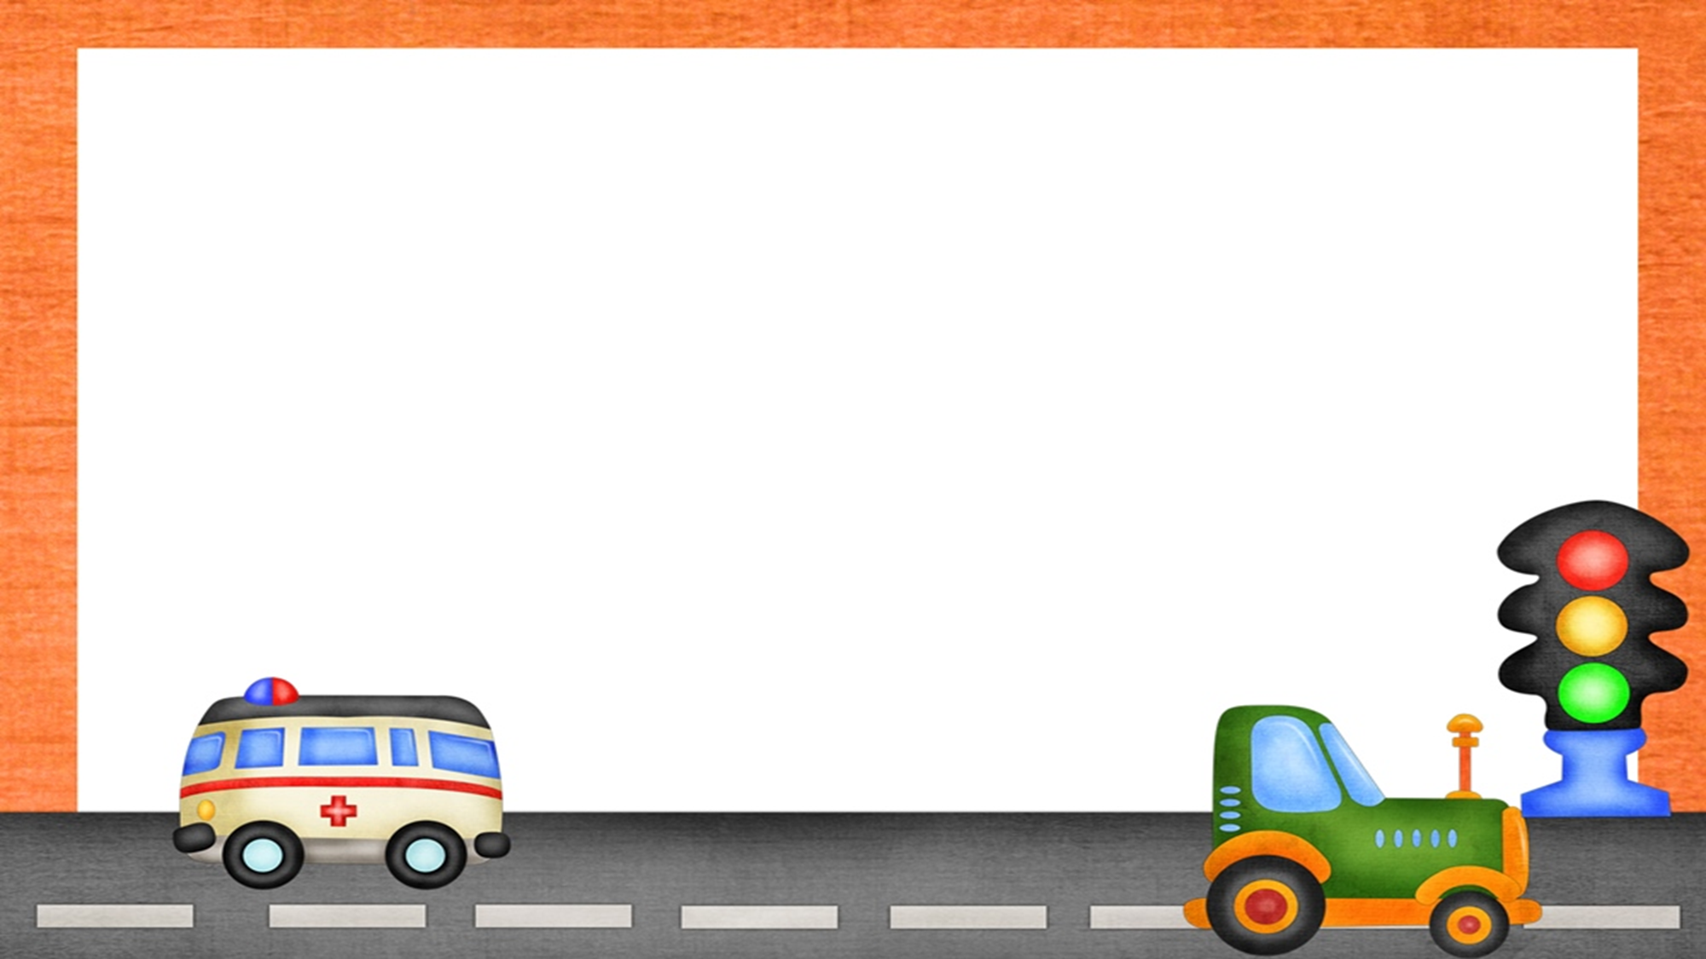
Цели:
Учить дисциплинированности и сознательности выполнения правил дорожного движения
Закрепить знания о безопасном поведении на улицах
Понимать обозначения дорожных знаков
Воспитывать культуру поведения в транспорте желанию оказывать помощь другому
Задачи:
сформировать у ребенка навыки разумного поведения
научить адекватно вести себя в опасных ситуациях на улице, в городском транспорте
довести до сознания детей, к чему могут привести нарушения правил
дорожного движения.

Slide 3
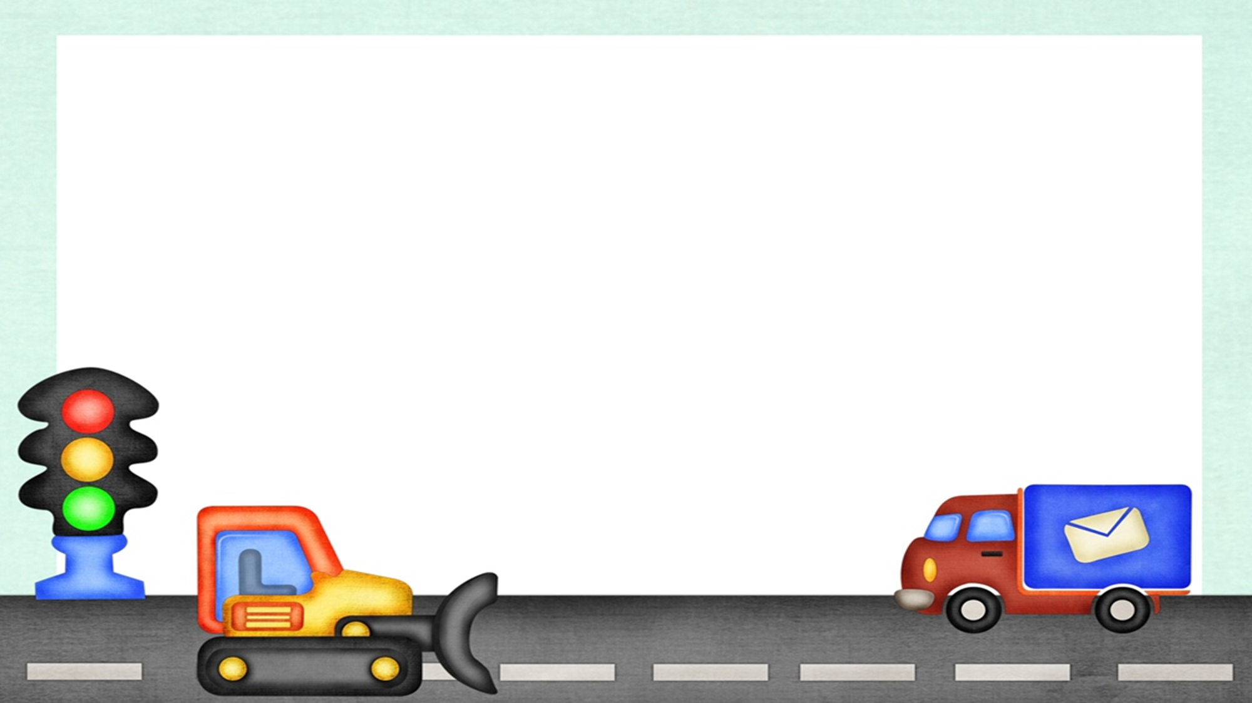
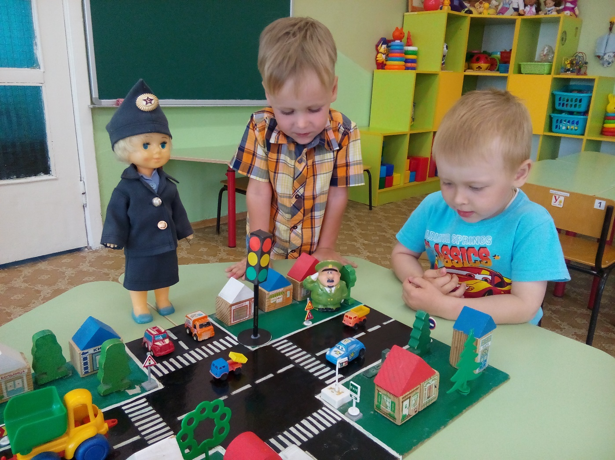
Методы работы:
игровые тренинги, в которых разыгрываются жизненные ситуации и подкрепляются практикой;
использование художественной литературы, где иллюстрируются потенциально опасные ситуации;
экскурсии, беседы, игры на макете, игровые ситуации – загадки.

Slide 4
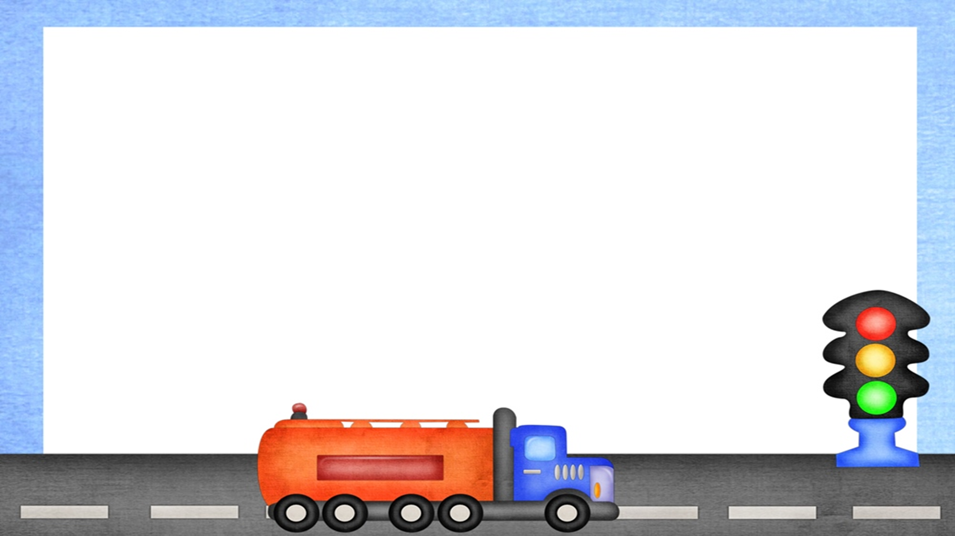
Содержание работы:
«Как познать дорожную азбуку»
«Безопасность на дороге»
«Дорожные знаки в стихах»
«Юные знатоки ПДД»
«Практические занятия»

Slide 5

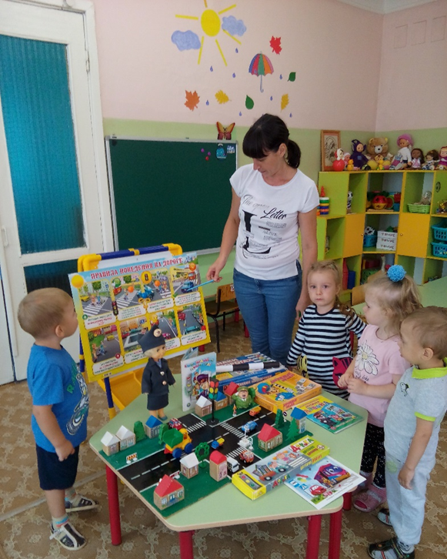
«Как познать дорожную азбуку»
Город, в котором
С тобой мы живем,
Можно по праву
Сравнить с букварем.
Азбукой улиц,
Проспектов, дорог
Город дает нам
Все время урок.
Вот она, азбука,—
Над головой:
Знаки развешаны
Вдоль мостовой.
Азбуку города
Помни всегда,
Чтоб не случилась
С тобою беда.

Slide 6
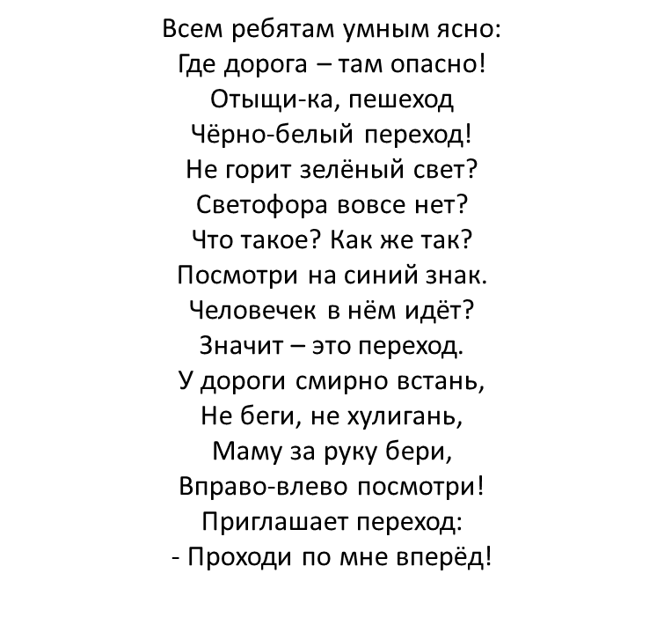
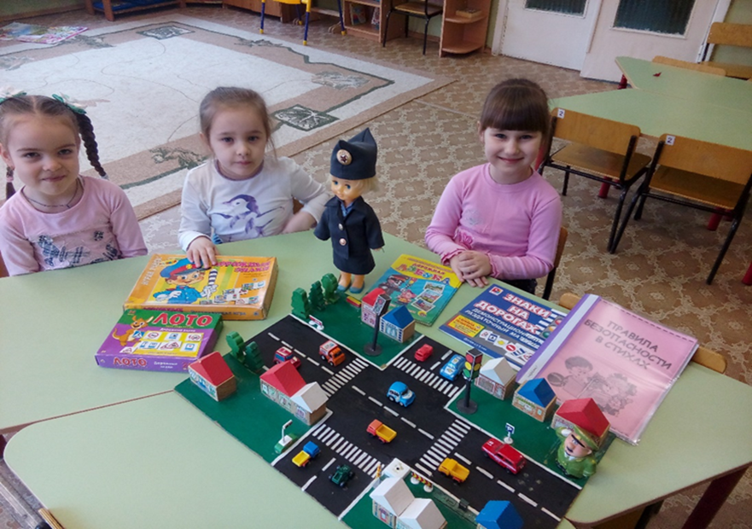
«Безопасность на дороге»

Slide 7



«Дорожные знаки в стихах»
Знак «Пешеходный переход»:
Здесь наземный переход,
Ходит целый день народ.
Ты, водитель, не грусти,
Пешехода пропусти!
Знак «Дети»:
Посреди дороги дети,
Мы всегда за них в ответе.
Чтоб не плакал их родитель,
Будь внимательней, водитель!
Светофор:
Должен каждый знать шофер,
Что главней всех светофор:
Если смотрит красным глазом,
Останавливайся сразу.
Если вспыхнет желтый глаз,
Жди, он сменится сейчас.
А зеленый глаз зажжет –
Смело поезжай вперед!
Знак «Движение пешеходов запрещено»:
В дождь и в ясную погоду
Здесь не ходят пешеходы.
Говорит им знак одно:
«Вам ходить запрещено!»

Slide 8

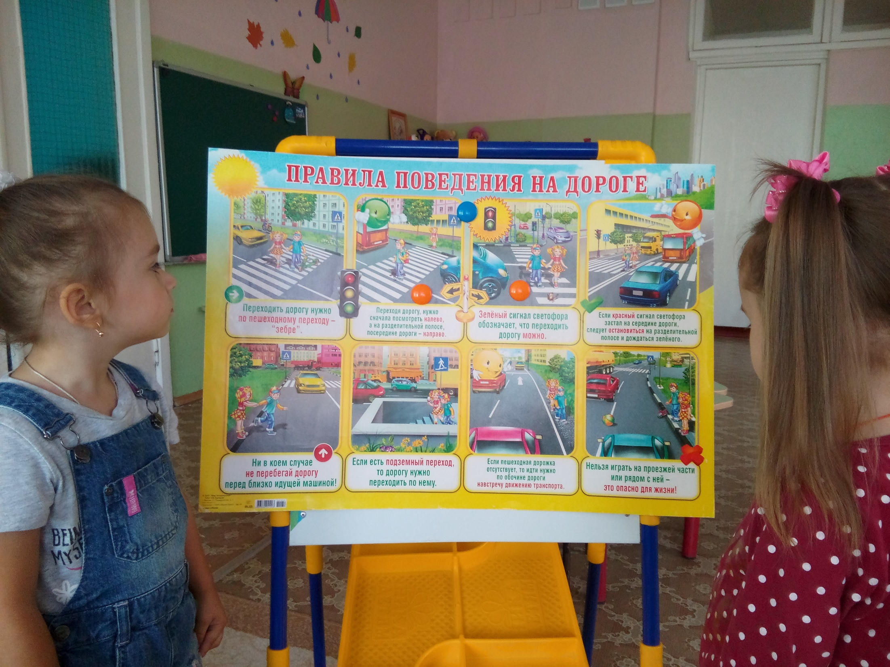
«Юные знатоки ПДД»
Везде и всюду правила,
Их надо знать всегда.
Без них не выйдут в плаванье
Из гавани суда.
Выходят в рейс по правилам
Полярник и пилот.
Свои имеют правила
Шофер и пешеход.
По городу, по улице
Не ходят просто так.
Когда не знаешь правила,
Легко попасть впросак.
Все время будь внимательным
И помни наперед:
Свои имеют правила
Шофер и пешеход.
Знает каждый гражданин,
Что в любое время года
Мостовая – для машин,
Тротуар – для пешехода!
Нельзя играть на мостовой!
Ведь ты рискуешь головой!
На мостовой – не играть, не кататься,
Если хотите здоровым остаться!

Slide 9

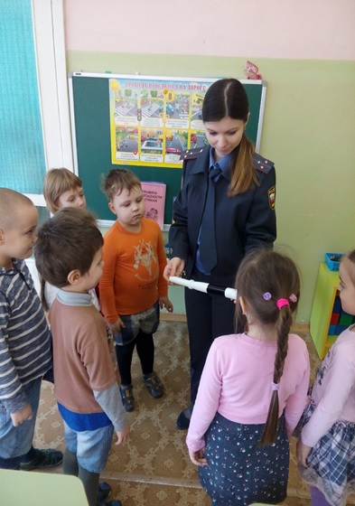
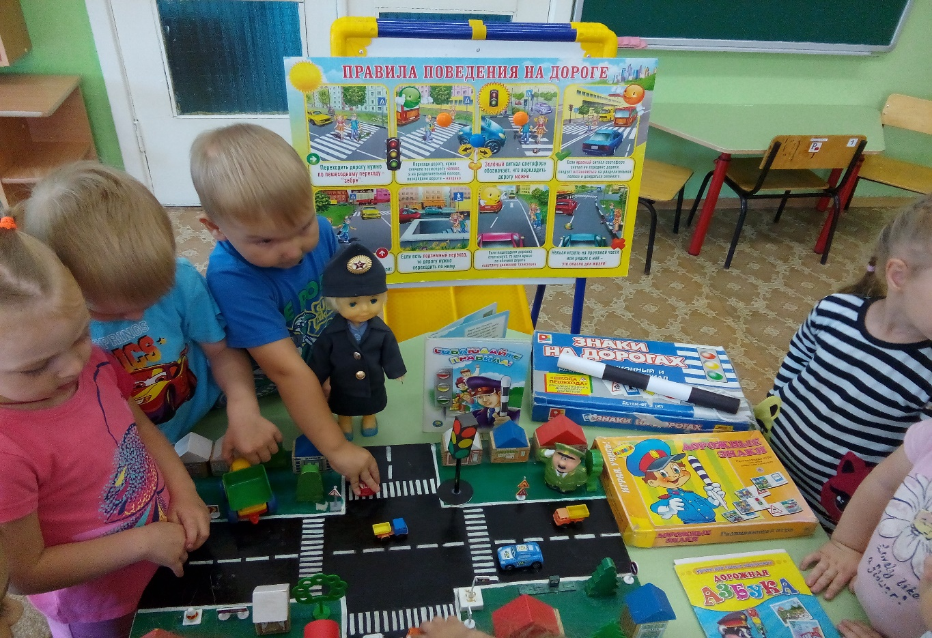
«Практические занятия»

